Slide 1
第二篇 古典时期
第四章 古典学派概览及其先驱者
第五章---第八章 古典学派的重要人物
第九章 卡尔·马克思
第十章 德国历史学派
目录

Slide 2
第四章 古典学派概览及其先驱者

Slide 3
第一节 古典学派概览
一、古典学派的催化剂——“三次革命”
二、古典学派的基本信条

Slide 4
一、古典学派的催化剂——“三次革命”
思想革命（培根、伏尔泰）
科技革命 (哥白尼、开普勒、加俐略、牛顿）
工业革命
1733年，机械师凯伊发明飞梭，大大提高了织布速度，棉纱顿时供不应求。
1765 年，织工哈格里夫斯发明了“珍妮纺纱机”，大幅度增加了棉纱产量。
1785年，瓦特制成的改良蒸汽机投入使用，提供了更加便利的动力，得到迅速推广，大大推动了机器的普及和发展。

Slide 5
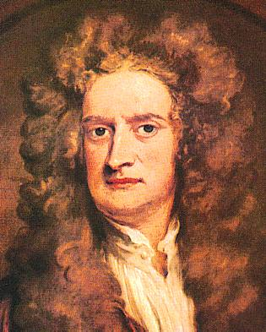
牛顿 (Isaac Newton, 1642-1727)
新的世界观、宇宙观
观察、实验重于一切
科学精神与理性旗帜

Slide 6
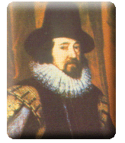
培根 （Francis Bacon,1561-1626）

Slide 7
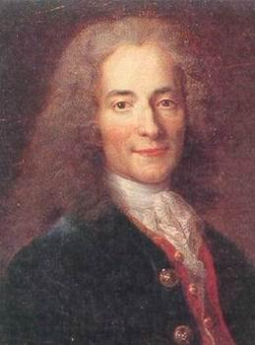
伏尔泰 （Voltaire，1694-1778）
“我反对你的意见，但我誓死捍卫你说话的权利。”

Slide 8
二、古典学派的基本信条
崇尚个人自由
提出利己假设
主张最小政府干预
追求个人利与社会利益相一致
经济规律

Slide 9
第四章 古典学派的先驱

Slide 10
第二节 古典学派的先驱人物
一、威廉•配第(William Petty,1623-1687）
二、理查德•坎蒂隆(cantillon,1680-1734）
三、大卫• 休谟（David Hume ，1711-1776）

Slide 11
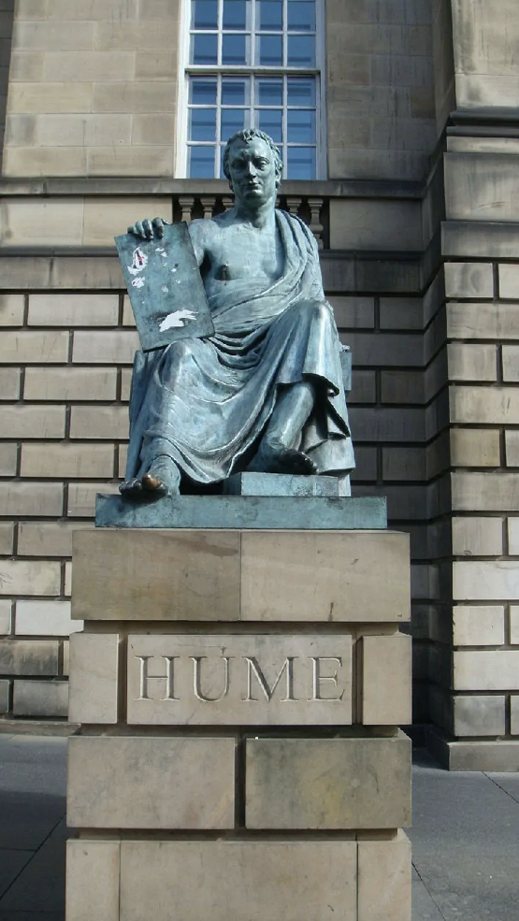
大卫• 休谟

Slide 12
第五章 亚当·斯密 (Adam Smith,1723-1790)

Slide 13
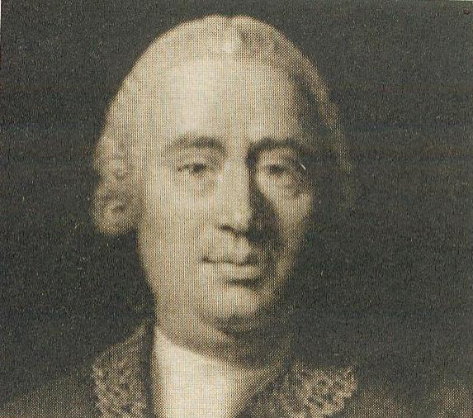
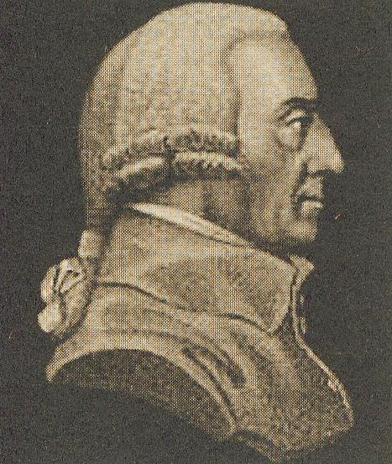
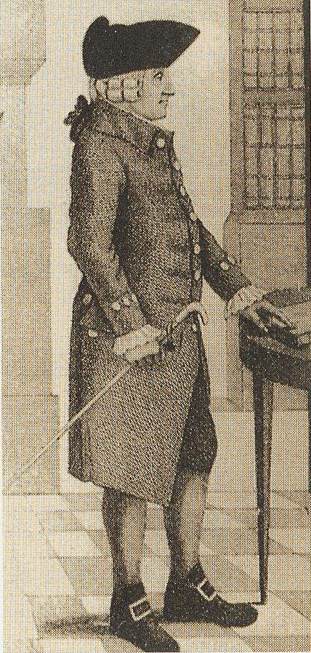
终生未娶的苏格兰人
“一个人身体健康，不欠债务，而且问心无愧，那么他的快乐将何以复加”

Slide 14
两个“斯密之谜”
“价值之谜”：钻石与水
“两论之谜”：《道德情操论》与《国富论》

Slide 15
解读“两论之谜”
（一）从两者的交替写作、修订和斯密的整个研究和写作计划来看，其学术思想理论体系是一致的
1759年《道德情操论》第1版
1761-1774年，《道德情操论》第2-4版
1764年，酝酿《国富论》
1767-1773《国富论》初稿完成
1773-1776修改《国富论》
1776年《国富论》第1版
1778年《国富论》第2版
1781年《道德情操论》第5版
1784年《国富论》第3版
1786年《国富论》第4版
1790年《道德情操论》第6版
（二）从对人的行为动机的分析来看，二者都是从人的利己本性出发的

Slide 16
（三）《道德情操论》与《国富论》二者之间的关系
解读“两论之谜”
精神文明与物质文明的关系
社会公平与经济效率的关系
精神境界与物质财富的关系
人文关怀与市场竞争的关系
社会责任与追求自我的关系
和谐社会与经济发展的关系
结论：两本著作论述的侧重点不同，但本质是一致的，精神是统一的。

Slide 17
斯密之核心论述
经济运行的两面旗帜：利己心和自由放任
经济理论的贡献: 分工、市场与政府、价值学说、分配学说（工资、利润、地租）、交换和货币学说、资本积累和再生产学说、自由贸易、公共政策

Slide 18
第六章 托马斯•马尔萨斯和大卫·李嘉图

Slide 19
第一节 时代背景
两次论战（《济贫法》与《谷物法》）
两位人物（戈德温和孔多塞)

Slide 20
严格的说《国富论》并不具有纯粹的独创性，但无疑是一名作，一杰作。斯密之前观察者众多，但是别人只是在这里钓几条鱼，那里捕几只虾，而斯密的网却张得很大，别人所澄清的只是这一点或那一点，而斯密所说明的是全景。 —《改变历史的经济学家》，（The Worldy Philosophy)，美，海尔布罗纳

Slide 21
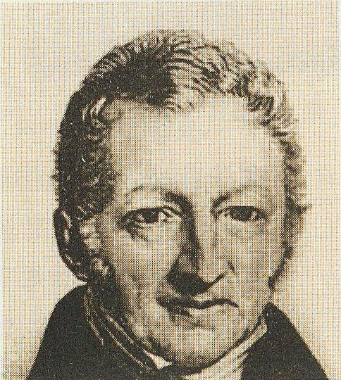
第二节 托马斯·罗伯特·马尔萨斯
一、被人误解的经济学家
二、知识背景
三、马尔萨斯的理论
《人口论》、《政治经济学原理》

Slide 22
第二节 托马斯·罗伯特·马尔萨斯
三、马尔萨斯的理论
（一）、人口理论（反对济贫法）
理论并非新颖（康替龙、孟德斯鸠、富兰克林）
两个前提
两个极数
两类抑制
（二）、有限需求不足理论（赞成谷物法）
《人口论》、《政治经济学原理》

Slide 23
思考与启示 感受马尔萨斯的人口理论
一张照片:残酷的现实仍然威胁着人类的生存

Slide 24
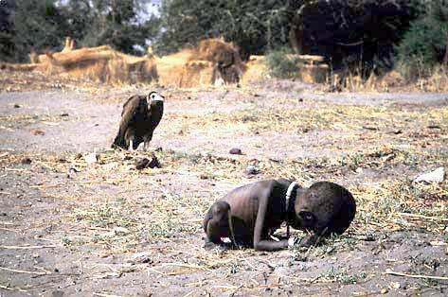

Slide 25
思考与启示 感受马尔萨斯的人口理论
一则新闻：中国全面放开二胎
（讨论、提交作业：推荐一篇评论，可以组团、你的想法、论文构思）

Slide 26
思考与启示 感受马尔萨斯的人口理论
一篇阅读:马尔萨斯陷阱的概念与证据
（经济史的趣味，赖建诚，浙江大学出版社，2011年10月第1版，P164）

Slide 27
思考与启示 在现实中感受马尔萨斯的人口理论
一张照片：凯文•卡特与他的饥饿小女孩：残酷的现实仍然威胁着人类的生存
一则新闻：中国全面放开二胎
一篇文章：马尔萨斯陷阱的概念与证据

Slide 28
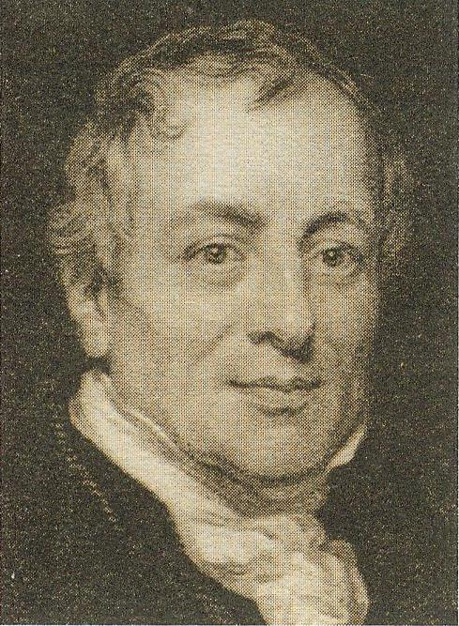
第三节 大卫•李嘉图 (David Ricardo，1772～1823 )
《政治经济学及赋税原理》

Slide 29
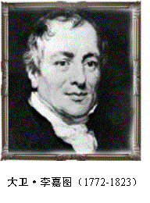
一、最富有的经济学奇才
幸福富有的经济学家
声名显赫的经济学家
重男轻女的经济学家
友谊万岁的经济学家
天妒英才的经济学家
褒贬不一的经济学家

Slide 30
幸福富有的经济学家
金钱
爱情
孩子
朋友
事业
兴趣
人品
《政治经济学及赋税原理》

Slide 31
声名显赫的经济学家
生财有道
21岁800英镑
51岁675000—775000英镑
博大精深
自由贸易理论
比较优势理论
影响巨大
1844年，英国国会通过《皮尔法案》（Peel Act）,建立严格反通货膨胀的货币本位制（monetary standard)
1846年，英国废除《谷物法》
首创了严谨精确的数学分析方法和分析模型
（李嘉图恶习）
兼顾二者廖廖无几

Slide 32
李嘉图恶习（Ricardian vice)
对抽象的建立模型的方法的过度使用，或是指采用错误且带有误导性的假定，证明想要得到的结论。
保罗• 萨缪而森：“抽象的方法论”（abstractmethodology) 罗纳德•科斯：“黑板经济学”
演绎推理＋数学公式＝抽象模型（理论与历史的分离）
主要继承者：萨缪而森、斯拉伐
埃尔顿• 梅奥：对整个经济理论基础的误解必须追溯到大卫•李嘉图
萨伊：懒散的梦想家
萨缪而森：无所不知与一无所知
经济学越来越脱离现实吗？（常春藤联合会学校）

Slide 33
重男轻女的经济学家？
遗嘱：“儿子的份额至少应该是女儿的8倍。”
沃尔特• 韦斯柯夫（Walter A.Weisskopf)： 《经济学的心理学》
“在李嘉图的体系中，代表女性的土地扮演着魔鬼的角色。”
“土地……是邪恶之源”

Slide 34

友谊万岁的经济学家
詹穆斯•穆勒：信心加油站
托马斯•马尔萨斯：争执一生、友情一生
背景、经历、名声、主张与立场相差甚远
都指出了伴随着经济增长不和谐的一面
“除了自己的家属外，我从来没有这样爱戴过任何人”

Slide 35
天妒英才的经济学家
“李嘉图的一生是短暂的，并且充满了追随他的人，而他所受到的正规教育是一个伟大的经济学家所受到的最贫乏的教育。这样，他作为一个经济思想家的成就必须归之于天才。”
—亨利•威廉•斯皮格尔

Slide 36
褒贬不一的经济学家
“他天才的头脑，足以称得上是出色的理论家的头脑，对过去所发生的事情从未有过一丝一毫的兴趣”（Snooks,1993)
“李嘉图的思想是经济学历史上最伟大的思想。” “李嘉图对经济学界长达100年的统治对经济学的发展而言不啻为一种灾难”（Keynes,1941)
“如果经济学本质上是一部分析的机器，是一种思维方式，而非一大堆具体的结论，那么就是李嘉图真正发明了经济学这部机器所使用的技术（Blaug 1978)
“狐狸有千伎百俩，刺猬凭一技之长。曾几何时，我欣赏刺猬，但那时我少不更事，眼界狭窄。现在我更喜欢狐狸——斯密胜于李嘉图。”（1997）

Slide 37
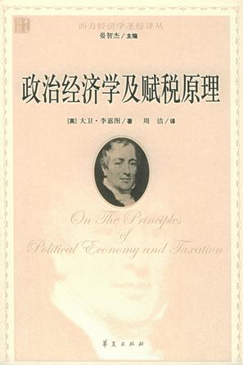
李嘉图的著作
结构：原序、第三版小引和32章组成。 章节之间缺乏逻辑联系，排列松散，总体来说可以分成三个部分：
第一部分是前七章，第一章论价值问题；四、五、六、七章是第一章的补充和发挥，讨论工资、资本、利润、自然价格和市场价格的区别；第二章是地租理论；第三章是对第二章的补充。
第十一至十八章，专门叙述赋税问题；
第十九至三十二章是对前面主要章节的补充，对萨伊、斯密等人所作的评论，是对前两大部分的补篇。

Slide 38
李嘉图的一生
幸福富有的经济学家
声名显赫的经济学家
重男轻女的经济学家
友谊万岁的经济学家
天妒英才的经济学家
褒贬不一的经济学家

Slide 39
二、李嘉图的主要经济思想
（一）货币理论
1.一般货币理论
2.货币数量论
（二）劳动价值理论
（三）分配理论
1.工资理论
2.利润理论
3.地租理论
（四）对外贸易理论
1.对外贸易与经济发展
2.比较成本说与国际分工理论

Slide 40
斯密与李嘉图
二者都考察研究经济增长，但是角度和侧重点不同。斯密经济学从生产角度来考察经济问题，李嘉图则从分配的角度来进行经济分析。
哈罗德认为李嘉图所考察的不是国民的每年产品在参与生产的人们之间分配比例问题，而是在生产过程中收入、分配将会发生什么变动的问题。认为李嘉图经济学有长期动态理论的要素。
财富生产PK收入分配
增长模型PK分配模型
自然和谐PK阶级冲突

Slide 41
第七章 古典学派： 边沁、萨伊、西尼尔和巴斯夏

Slide 42
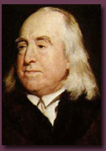
第一节 杰里米•边沁 （Jeremy Bentham,1748-1832）
一、量化快乐和痛苦的一生
二、边沁对经济学的贡献
三、边沁思想的政策含义
《道德与立法原理导论》
《经济科学的哲学》

Slide 43
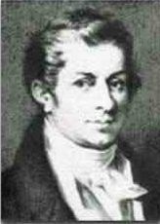
第二节 让•巴蒂斯特•萨伊—— 法国的“亚当·斯密” (Jean Baptiste Say，1767~1832）
一、执着的学术人生
二、萨伊的经济学贡献
《政治经济学概论》

Slide 44
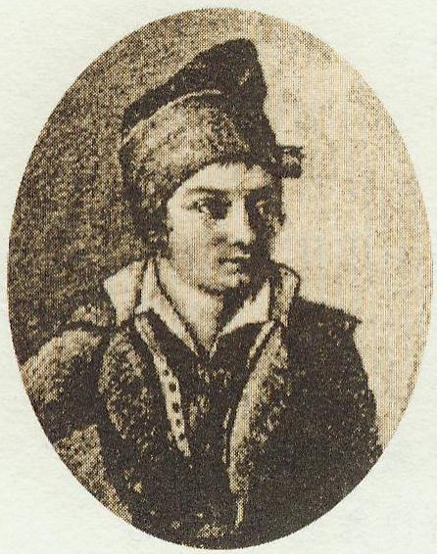
一、执着的学术人生
“萨伊先生不但是正确理解和应用斯密的原理的第一个欧洲大陆作家或第一批这种作家中的一个……，而且成功地把政治经济学这门科学组织得更合逻辑，更能增益人的智慧。”
—大卫•李嘉图
《政治经济学概论》

Slide 45
二、萨伊的经济学贡献
（一）政治经济学的“三分法”
（二）主观价值论
（三）企业家的重要作用
（四）萨伊定律: 供应学派的理论先导

Slide 46
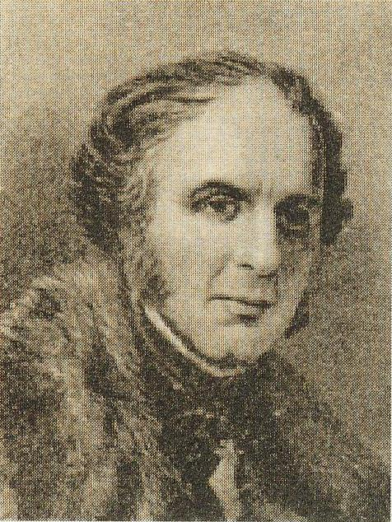
第三节 纳索•威廉•西尼尔——知行难以合一的辩护士 （Nassau Wlliam Senior,1790-1864)
西尼尔其人
实证经济学
西尼尔的四个命题
财富价值的三要素
节欲论
最后1小时论
政策立场
《政治经济学大纲》

Slide 47
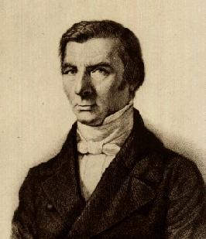
第四节 弗雷德里克·巴斯夏 （Frédéric Bastiat，1801-1850）
“破窗理论”第一人
自由贸易的倡导者
和谐经济论
《经济谬误》

Slide 48
第八章 约翰·斯图亚特·穆勒 ( J. S. Mill ，1806~1873 )

Slide 49
第一节 子承父业的神童
智商高达190，父亲的教育与执著的爱情造就了他的伟大与传奇。
雷人的教育：3岁：学习希腊语
4岁：学习历史
8岁：学习拉丁文、几何学、代数学
10岁：通读古希腊、古罗马经典史书
11岁：帮父亲校对《英属印度史》
13岁：学习政治经济学所有课程
14岁：研究化学、植物学，完成了高等教育，法国游学，出版《政治经济学入门》
15岁：研究心理学和罗马法学，学习边沁的著作，理论高峰期
17岁：获得东印度公司的职位（从业35年，从一而终）
20岁：严重的抑郁症，陷入精神危机

Slide 50
24岁：认识哈莉耶特•泰勒，走出精神危机，重获新生，20年的灵魂伴侣，从此厚积薄发
37岁：《逻辑学体系》一书获得成功
42岁：1848年，《政治经济学原理》出版
45岁：与哈莉耶特•泰勒结为夫妻
52岁：1858年，因东印度公司撤销而退休，夫人去世
53岁—67岁：出版《论自由》、《代议制政府》《功利主义》、《论妇女的屈从地位》等政治、社会、法律等方面的著作。

Slide 51
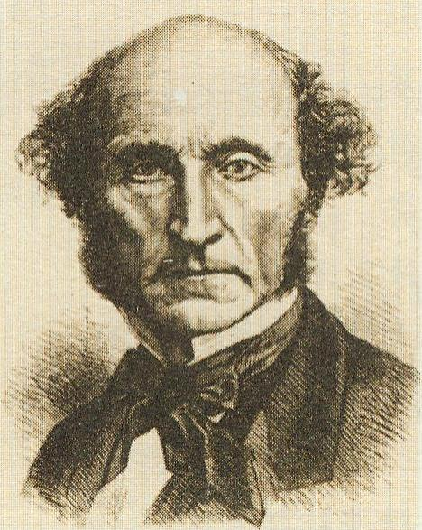
第二节 穆勒的经济学贡献
功利主义
自由主义与国家适度干预
国际贸易
经济增长
社会改良
其他贡献
《政治经济学原理》

Slide 52
理论体系
特点：乐观、折衷、系统
内容：生产、分配、交换、政府
从纯粹的强调产量增长和效率提高的经济检验让位于全新的、更综合的标准：生活质量
对身处宇宙和社会中的人的处境更为关怀
从马尔萨斯和李嘉图经济学所传播的忧郁转向了谨慎乐观主义

Slide 53
边沁与约翰•穆勒
公正的界定与衡量的三个角度：取决于人类行为的伦理取向与价值追求
福利——算计——最大功利（边沁）
自由——权利——个体利益（穆勒）
德性——良善——动机、平等（康德、约翰•罗尔斯）
经济学从关注功利到维护权利，再到追求德性与美德，这是未来经济学的发展方向，也是交叉学科的理论战场。

Slide 54
第九章 卡尔·马克思

Slide 55
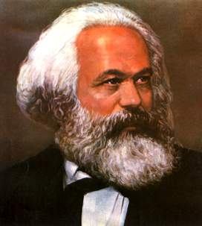
第一节 马克思——资本主义的掘墓人 ( Karl Marx，1818～1883 )
熟悉而陌生的经济学家
苦难而幸运的经济学家
矛盾而伟大的经济学家
《共产党宣言》、《资本论》

Slide 56
空想社会主义代表人物
（一）早期空想社会主义者
1、托马斯•莫尔（Thomas More,1478-1535）
2、康帕内拉（Tommaso Campanella,1568-1639）
（二）三大空想社会主义者：
1、圣西门 (Claude Henri de Rouvory Comte de Saint-Simon，1760～1825)
2、傅利叶 ( Francois M.C. Fourier， 1772～1837)
3、欧文 ( Robert Owen , 1771～1858 )

Slide 57
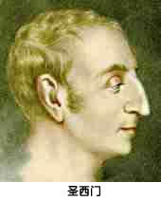
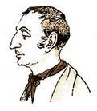
亨利•克劳得•圣西门 (Claude Henri de Rouvory Comte de Saint-Simon，1760～1825)
喜欢早起的军官
实业制度
关心工人阶级
暗含革命性
不提倡剥夺私人财产
《人类科学概论》

Slide 58
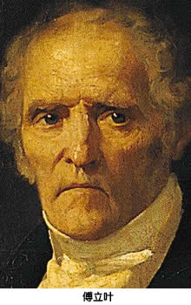
沙利•傅利叶 ( Francois M.C. Fourier，1772～1837)
喜欢独居的性情中人
对资本主义的批评
情欲引力规律
和谐制度（法郎吉）
影响：合作生活与社会保障
《经济的和协作的新世界》

Slide 59
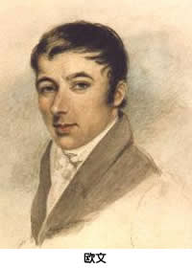
罗伯特•欧文 ( Robert Owen , 1771～1858 )
一度拥有苏格兰最大的纺纱厂
环境塑造人性，信仰利他主义
试验田：纽拉纳克（New Lanark )
1819年世界上第一个劳动法案
发起两次以失败告终的运动
新和谐公社
《政治经济学原理》

Slide 60
第二节 影响马克思的各种学术思想
李嘉图的影响
社会主义者的作用
《物种起源》的启示
黑格尔和费尔巴哈的影响

Slide 61
第三节 马克思对经济学的贡献
劳动价值论：抽象的绝对价值固定不变，价格是其再分配的结果
剥削理论：特殊的劳动力商品是剩余价值（即利润）的唯一源泉
经济危机：用机器代替工人无异于自取灭亡
资本主义的运行法则：财富两极分化的原因及其后果

Slide 62
《青年在选择职业的考虑》
“每个人眼前都有一个目标，这个目标至少他本人看来是伟大的，而且如果最深刻的信念，即内心深处的声音，认为这个目标是伟大的，那它实际上也是伟大的。”
“但是，这声音很容易被淹没。”

Slide 63
“我们梦寐以求的东西很快就使我们厌恶—于是我们的整个存在也就毁灭了。”
“因此，我们应当认真地考虑：所选择的职业是不是真正使我们受到鼓舞？我们的内心是不是同意？我们受到的鼓舞是不是一种迷误？……不找出鼓舞的来源本身，我们怎么能认清这些呢？”

Slide 64
“一头栽进那不可抗拒的欲念驱使他去的地方，他已经不再自己选择他在社会上的地位，而听任偶然机会和幻想去决定他。”
虚荣心会驱使一个人“求得一个足以炫耀的职业”，但，这不是我们所需的选择。
我们需要选择的“是那种使我们长期从事而始终不会感到厌倦、始终不会松劲、始终不会情绪低落的职业。”

Slide 65
“如果我们把这一切都考虑过了，如果我们生活的条件容许我们选择任何一种职业；那么我们就可以选择一种能使我们最有尊严的职业；选择一种建立在我们深信其正确的思想上的职业；选择一种给我们提供广阔场所来为人类进行活动、接近共同目标（对于这个目标来说，一切职业只不过是手段）即完美境地的职业。”

Slide 66
“在选择职业时，我们应该遵循的主要指针是人类的幸福和我们自身的完美。”
“如果人只是为了自己而劳动，他也许能成为有名的学者、绝顶的聪明人、出色的诗人，但他绝不可能成为真正的完人和伟人。”

Slide 67
“历史承认那些为共同目标劳动因而自己变得高尚的人是伟大的人物；经验赞美那些为大多数人带来幸福的人是最幸福的人。”
“如果我们选择了最能为人类福利而劳动的职业，我们就不会为它的重负所压倒，因为这是为全人类所作的牺牲；那时我们感到将不是一点点自私而可怜的欢乐，我们的幸福将属于千万人，我们的事业并不显赫一时，但将永远存在；而面对我们的骨灰，高尚的人们将洒下热泪。”

Slide 68
马克思揭示了选择职业的五个层次：
幼稚和幻想（消失）
欲念和虚荣（短暂）
三个“始终不会”（长期）
尊严和信念（升华）
他人的幸福和自身的完美（永恒）
要处理好功利与理想之间，兴趣与职业之间的关系。

Slide 69
“ 两种待遇对他们说来都不相称,因为他们既不是天使,也不是魔鬼 。他们的作品既不是圣经，也不是诅咒。这些著作属于伟大的表达经济观点的一类，为我们阐明了、澄清了世间的一些事物，同放在书架上别的伟大作品一样这些著作既不是没有缺点的，也不是没有价值的。”
——《改变历史的经济学家》 （The Worldy Philosophy)， 美，海尔布罗纳

Slide 70
“就象弗洛伊德教会我们透过个人行为的外观而 把握人们的心理过程，或者像柏拉图教会我们透过未证实观念的表象来把握所掩盖起来的哲学问题一 样, 马克思也教会了我们洞察历史，而不是观看历史。” “这就是为什么马克思这一名字和弗洛伊德及柏拉图一样长存人间的原因。马克思肯定不像强加于他的偶像崇拜那样一 贯正确。他最好被认为是一个不可绕开的伟大探险者 ，他的足迹已经不可磨灭的留在他所发现的社会主义大陆上。所有希望继续对此探索的人，不管他是否同意马克思的发现，必须尊敬这个首先为人类获取了它的人物。” —《改变历史的经济学家》 （The Worldy Philosophy)， 美，海尔布罗纳

Slide 71
第十章 德国历史学派

Slide 72
第一节 德国历史学派概览
一、时代背景
二、形成过程
三、影响程度及历史贡献
四、主要历史人物

Slide 73
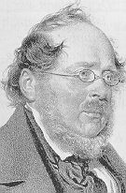
第二节 弗里德里希•李斯特 (Friedrich List， 1789~1846)
自杀身亡的爱国者
经济发展思想
《政治经济学的国民体系》

Slide 74
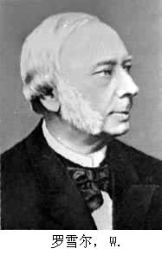
第三节 旧历史学派
威廉•罗雪尔（WilhelmRosche，1817～1894 ）
经济论述：
《国民经济学体系》
《历史方法的国民经济学讲义大纲》

Slide 75
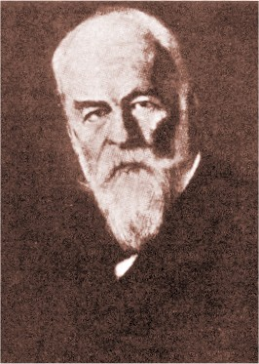
第四节 新历史学派
古斯塔夫•施穆勒(G. Schomller，1838～1917)
经济理论：
方法论
社会改革
保护主义
《一般国民经济学研究》

Slide 76
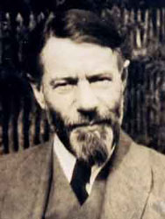
第四节 新历史学派
二、马克斯·韦伯
马克斯·韦伯（Maximilian Weber ，1864-1920）
对世界历史产生巨大影响的三个德国人之一
经济理论与主张
《新教伦理与资本主义精神》

Slide 77
古典学派概览
先驱者
构建者
悲观者
分化者
综合者
挑战者
配第
斯密
李嘉图
边沁
小穆勒
马克思
坎蒂隆
马尔萨斯
萨伊
德国历史学派
休谟
西尼尔
巴师夏

Slide 78
第一篇 小结（第1章）
一、研究主题：
财富
分工
价值与价格
货币与利息
产业
公平
财产制度
二、研究者：哲学家、农学家、神学家
三、经济学的地位：寄人篱下，尚未独立
四、解决之道（资源与欲望冲突）：供给稀缺，控制欲望，降低需求

Slide 79
第2-3章 小结
一、研究主题：
财富（商业流通、农业生产）
分工
价值与价格
货币与利息
产业
公平
财产制度
二、研究者：各行各业：商人、医生、公务员、政府官员；个体职业的多元化
三、经济学的地位：小荷才露尖尖角，我家有女初长成
四、解决之道（资源与欲望冲突）：呼唤欲望，增加供给（零和、单一）

Slide 80
第二篇 小结
研究主题：财富与增长
研究者：学者型（银行家、律师、教授，专注、专门、专业）
经济学的地位：自立门户、“启蒙运动”
解决之道（资源与欲望的冲突）：认可、鼓励利己的人性、扩大财富的生产（总量、效率、要素、国情），同时也开始控制欲望、谴责欲望（人与自然、人与人）
分道扬镳：研究的关系（人与人和人与物）
重视的领域（生产、供给与消费、需求）
价值的决定 （劳动价值论与主观效用论）

Slide 81
第二篇 推荐阅读
人性论，大卫•休谟
亚当•斯密传，约翰•雷
约翰•斯图尔特•穆勒和哈丽特•泰勒，熊彼特
约翰•穆勒自传
公正，迈克尔•桑德尔，朱慧玲 译
青年在选择职业的考虑，马克思
共产党宣言，马克思、恩格斯
在马克思墓前的讲话，恩格斯
马克思传，戴维•麦克莱伦，王珍 译
新教伦理与资本主义精神，马克斯•韦伯

